Slide 1








Măng non teams
T o á n
Trang 77, 78

Slide 2




Slide 3
Tính vào bảng con
27 + 63= ?

Slide 4
Tính vào bảng con
59 + 32 = ?

Slide 5






Slide 6



VƯỢT CHƯỚNG NGẠI VẬT
Notes:
Các thầy cô chỉ cần nhất vào nút Start thôi nhé! Ở các slide tiếp theo, chỉ cần bấm mũi tên tới là sẽ tới được bài tập.

Slide 7




Slide 8


Bài 1: Đặt tính rồi tính
36 + 36

Slide 9

36
+
36
7
2

Slide 10
Bài 1: Đặt tính rồi tính
73 + 17

Slide 11
73
+
17
9
0

Slide 12



Bài 1: Đặt tính rồi tính
28 + 53

Slide 13
28
+
53
8
1

Slide 14


Bài 1: Đặt tính rồi tính:
25 +35

Slide 15
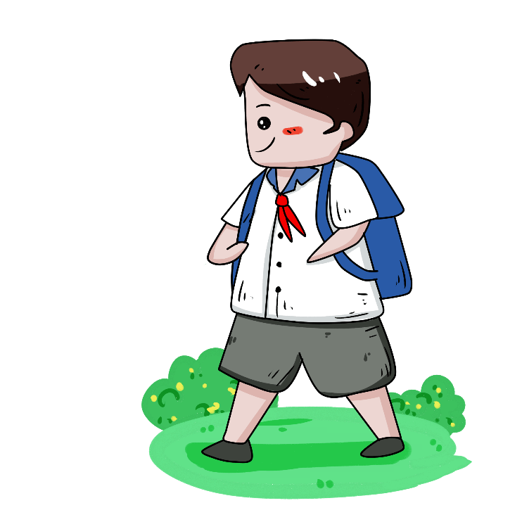
25
+
35
60

Slide 16
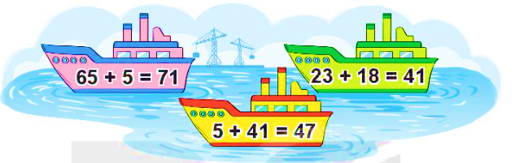


Bài 2: Con tàu nào ghi đúng phép tính?

Slide 17
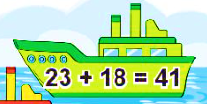


Slide 18



Slide 19
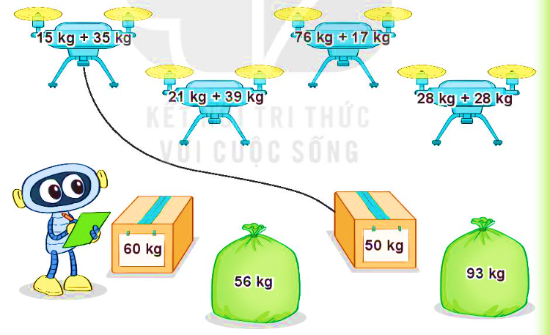
Bài 3: Tính rồi tìm thùng hoặc bao hàng thích hợp:

Slide 20

Bài 4: Ngày thứ nhất, Mai làm được 29 tấm bưu thiếp. Ngày thứ hai, Mai làm được 31 tấm bưu thiếp. Hỏi cả hai ngày, Mai làm được bao nhiêu tấm bưu thiếp?
Bài toán cho biết gì? Bài toán yêu cầu gì?

Slide 21
Tóm tắt
Ngày thứ nhất: 29 tấm bưu thiếp
Ngày thứ hai : 31 tấm bưu thiếp
Cả hai ngày : ? tấm bưu thiếp
Bài giải
Cả hai ngày, Mai làm được số tấm bưu thiếp là:
29 + 31 = 60 (tấm)
Đáp số: 60 tấm bưu thiếp

Slide 22
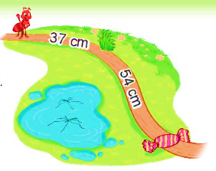
Bài 5: Số?
Kiến đỏ phải bò qua bụi cỏ để đến cái kẹo.
Kiến đỏ phải bò cm
?

Slide 23
Hướng dẫn:
37 + 54 = 91 (cm)
Kiến đỏ phải bò 91 cm

Slide 24

Dặn dò
Ôn lại các bài đã học
Chuẩn bị bài mới: Luyện tập chung

Slide 25
Chúc các em
học tốt!!!

Slide 26

Những quà tặng tiếp theo sẽ được MĂNG NON cập nhật tại nhóm Măng Non – Tài liệu Tiểu học sau: https://www.facebook.com/groups/629898828017053 Mời thầy cô tham gia nhóm để chủ động cập nhật bài giảng điện tử lớp 4 và quà tặng hằng tuần mới nhất nhé!
MĂNG NON – TÀI LIỆU TIỂU HỌC
CHUYÊN GIÁO ÁN ĐIỆN TỬ THEO TUẦN KHỐI 4
BÀI THAO GIẢNG – ELEARNING
Nhóm chia sẻ tài liệu - Qùa tặng: Măng Non – Tài liệu Tiểu học
Page: Măng Non – Tài liệu Tiểu học
SĐT ZALO : 0382348780 - 0984848929

